Slide 1
소프트웨어공학 프로젝트 발표
60212232 임채현
60212244 조수연
60222090 남서현

Slide 2
목차
1. 프로젝트 헌장
2. 유스케이스 다이어그램
3. 유스케이스 명세서
4. 디자인 패턴
5. 테스트 케이스 명세서

Slide 3
1. 프로젝트 헌장

Slide 4
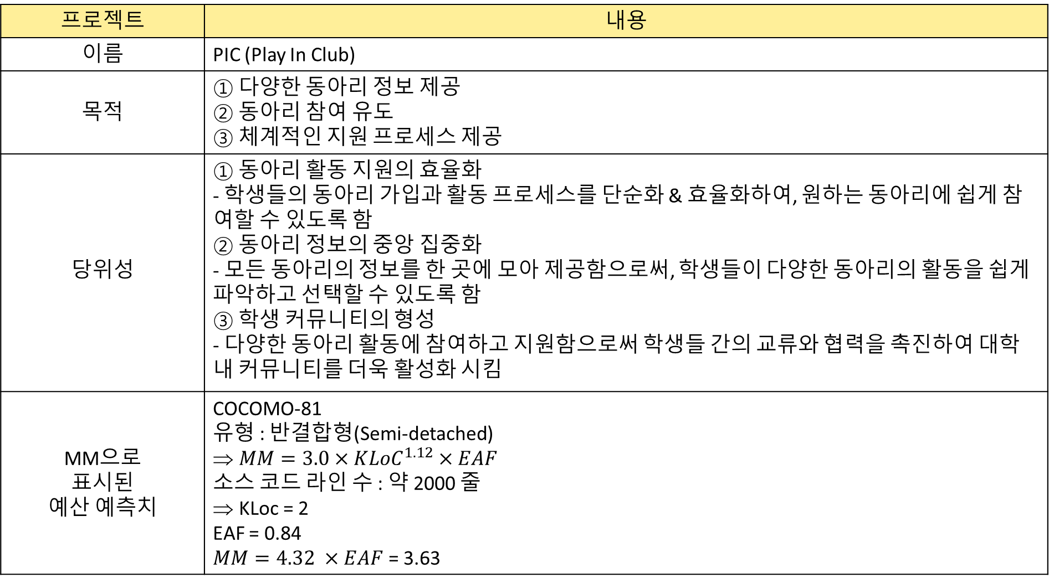
프로젝트 | 내용
이름 | PIC (Play In Club)
목적 | ① 다양한 동아리 정보 제공 ② 동아리 참여 유도 ③ 체계적인 지원 프로세스 제공
당위성 | ① 동아리 활동 지원의 효율화 - 학생들의 동아리 가입과 활동 프로세스를 단순화 & 효율화하여, 원하는 동아리에 쉽게 참여할 수 있도록 함 ② 동아리 정보의 중앙 집중화 - 모든 동아리의 정보를 한 곳에 모아 제공함으로써, 학생들이 다양한 동아리의 활동을 쉽게 파악하고 선택할 수 있도록 함 ③ 학생 커뮤니티의 형성 - 다양한 동아리 활동에 참여하고 지원함으로써 학생들 간의 교류와 협력을 촉진하여 대학 내 커뮤니티를 더욱 활성화 시킴
MM으로 표시된 예산 예측치 | COCOMO-81 유형 : 반결합형(Semi-detached) $MM=3.0×{KLoC}^{1.12}×EAF$ 소스 코드 라인 수 : 약 2000 줄 KLoc = 2 EAF = 0.84 $MM=4.32 ×EAF$ = 3.63

Slide 5
2. 유스케이스 다이어그램
Notes:
Usecase 다이어그램을 설명드리겠습니다.

Slide 6
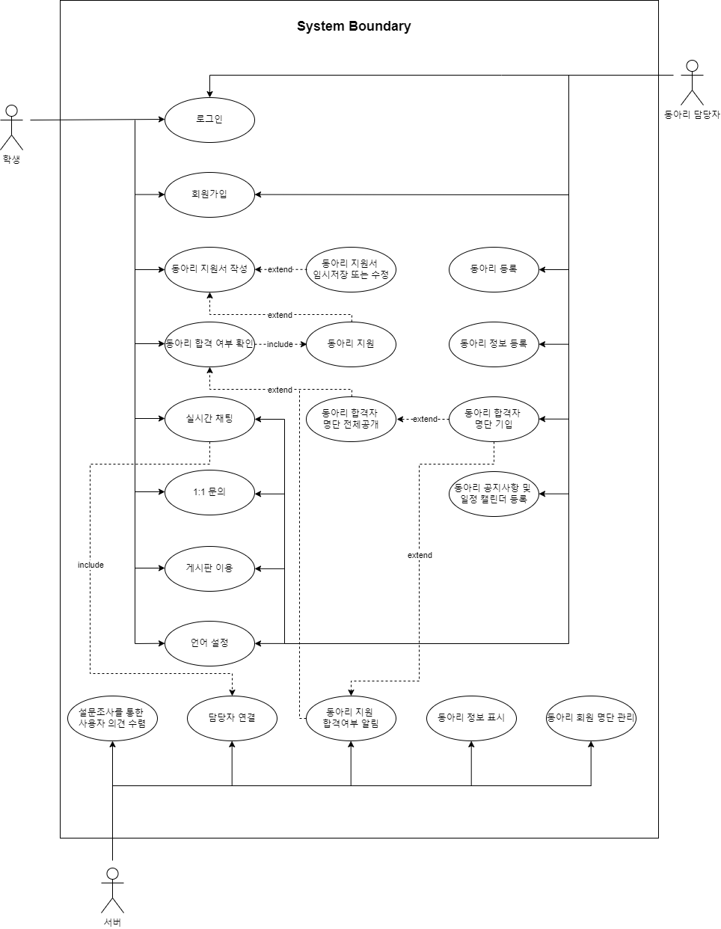
동아리 등록 및 정보 관리
동아리 합격 여부 결정
합격자 명단 공개
동아리 공지사항 및 일정 관리
로그인/회원가입
동아리 지원서 작성 임시저장 및 수정 가능
지원서 제출시 추후 합격여부 확인
실시간 채팅과 1:1 문의 기능
게시판 이용
언어 설정
담당자 연결
동아리 지원 합격 여부 알림
동아리 정보 표시
Notes:
이 다이어그램은 학생과 동아리 담당자, 그리고 서버라는 세 가지 주요 액터가 시스템과 어떻게 상호작용하는지를 보여줍니다.
학생은 로그인 또는 회원가입을 하고 동아리 지원서를 작성할 수 있습니다. 또한, 지원서 제출 후에는 합격 여부를 확인할 수 있습니다. 실시간 채팅과 1:1 문의 기능을 통해 담당자와 직접 소통할 수 있으며, 게시판 이용과 언어 설정 기능도 포함되어 있습니다.
동아리 담당자는 동아리 및 동아리 정보를 등록하고, 동아리 지원서를 검토하여 합격 여부를 결정합니다. 합격자 명단을 공개하고, 필요시 개별 합격 여부를 통지할 수 있습니다. 또한, 동아리 공지사항 및 일정 관리를 통해 회원들에게 중요한 정보를 전달합니다.
서버는 실시간 채팅이 필요한 사용자와 담당자를 연결하거나 동아리 지원 합격 여부 알림을 보낼 수 있습니다. 또는 동아리 정보를 표시하는 등의 동작을 할 수 있습니다.

Slide 7
3. 유스케이스 명세서

Slide 8
유스케이스 명세서(동아리 지원)
시스템 제목 | Play in Club (PIC)
유스케이스 이름 | 동아리 지원
액터 | 학생, 동아리 관리자
시작 조건 | #학생은 시스템에 로그인되어 있어야 함. #학생은 동아리 목록을 확인해야 함.
기본 흐름 | 1.학생이 시스템에 로그인한다. 2.시스템은 학생에게 동아리 목록을 표시한다. 3.학생이 동아리 목록에서 관심 있는 동아리를 선택한다. 4.시스템은 선택한 동아리의 상세 정보를 표시한다. 5.학생이 동아리에 지원하기 위해 지원 양식을 작성한다. 6.학생이 지원 양식을 제출한다. 7.시스템은 동아리 관리자에게 학생의 지원 정보를 전송한다. 8.동아리 관리자는 지원 정보를 확인하고 처리한다.
대안 흐름 | 3a . 학생이 동아리 목록에서 추가 정보를 요청한다. 3a-1. 시스템은 학생에게 동아리에 대한 자세한 정보를 제공한다. 5a. 학생이 지원 양식을 작성하는 중에 임시로 저장한다. 5a-1. 학생이 나중에 지원 양식을 완성하고 제출할 수 있다. 7a. 동아리 관리자가 지원 정보를 확인하는 중에 추가 정보를 요청한다. 7a-1. 동아리 관리자는 학생에게 추가 정보를 요청할 수 있다. 8a. 동아리 관리자가 학생의 지원을 거절한다. 8a-1. 시스템은 학생에게 거절 사유를 통지한다.
종료 조건 | #시스템은 동아리 관리자에게 학생의 지원 정보를 전송한다. #동아리 관리자는 지원 정보를 확인하고 처리한다.

Slide 9
4. 디자인 패턴

Slide 10
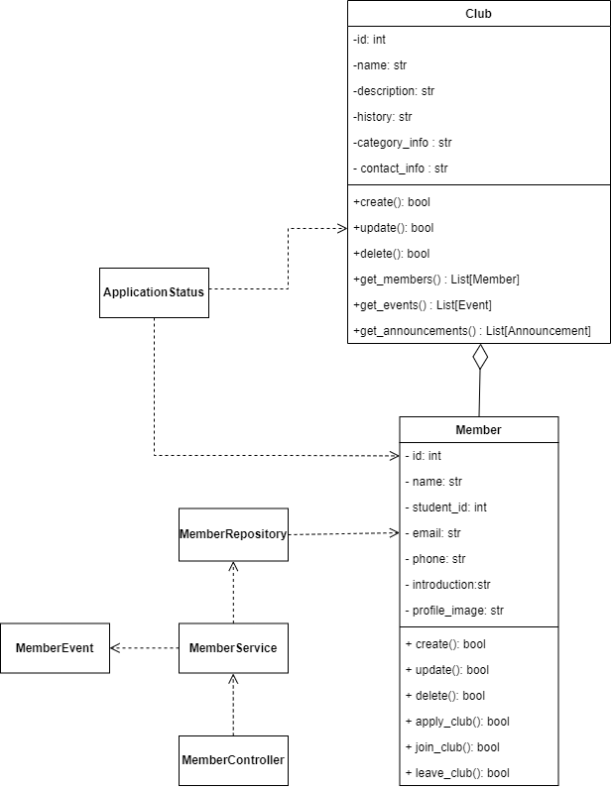
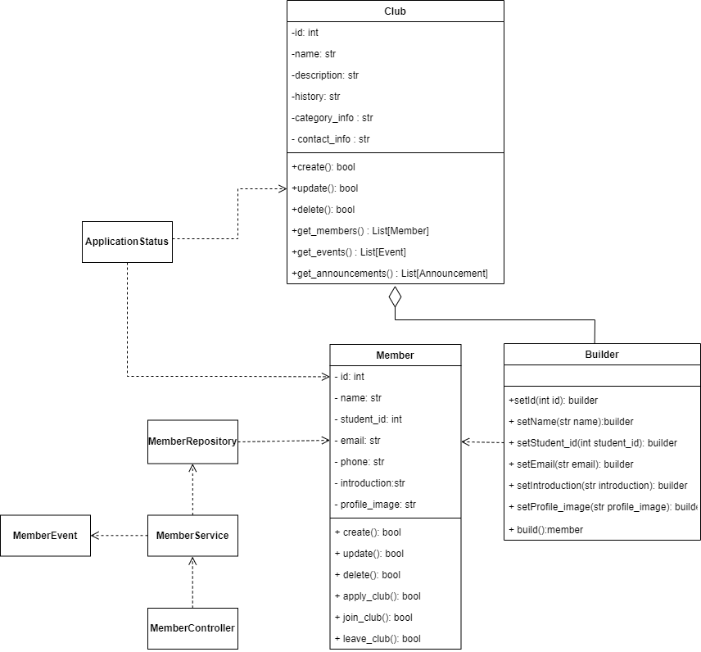
디자인 패턴 적용-생성패턴(builder)
<before>
<after>

Slide 11
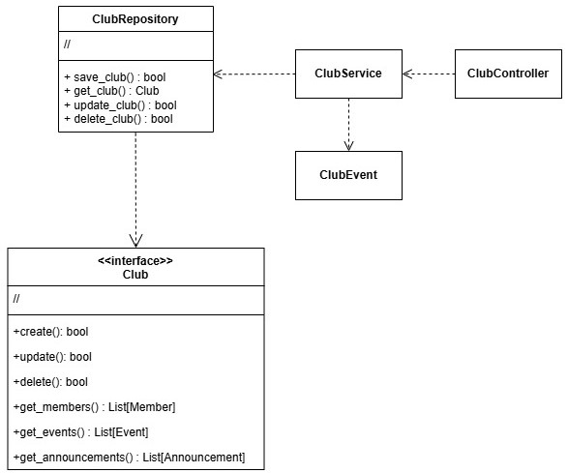
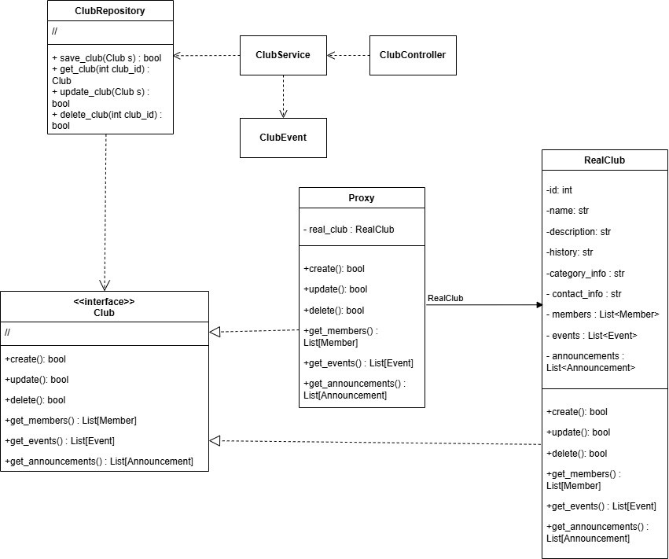
디자인 패턴 적용-구조패턴(Proxy)
<before>
<after>

Slide 12
5. 테스트케이스 명세서
Notes:
다음으로 테스트케이스 명세서입니다.

Slide 13
유스케이스 명세서(동아리 지원 작성)
시스템 제목 | Play in Club (PIC)
유스케이스 이름 | 동아리 지원서 작성
액터 | 학생
시작 조건 | 시스템에 접속한 상태이고, 로그인되어야 함.
기본 흐름 | 1. 학생이 “동아리 지원서 작성”을 선택한다. 2. 시스템이 동아리 지원서 작성 양식을 디스플레이한다. 3. 학생이 동아리 지원서 내용을 입력하고 ‘저장’ 버튼을 누른다. 4. 시스템이 해당 내용을 저장하고, ‘저장 완료’ 메시지를 디스플레이한다.
대안 흐름 | 3A 3A-1. 학생이 동아리 지원서 저장 도중 취소한다. 3A-2. 시스템이 동아리 지원서 저장 화면을 종료하고 유스케이스를 마친다. 4A 4A-1. 시스템이 동아리 지원서 내용을 저장할 수 없다면, 일정한 횟수로 반복 시도하고 그래도 불가능하면 오류 메시지를 디스플레이한다. 4A-2. 학생이 오류 메시지를 인식하고 유스케이스를 마친다. 4B 4B-1. 학생이 동아리 지원서 작성 시 필수 내용을 누락한 채로 저장한다. 4B-2. 시스템이 정보 누락으로 인한 오류 메시지를 디스플레이한다. 4B-3. 학생이 누락된 내용을 다시 기입하고 저장을 시도한다. 4B-4. 시스템이 필수 내용이 모두 기입되었음을 확인하고, 유스케이스를 마친다.
종료 조건 | 작성한 동아리 지원서 내용이 해당 학생의 동아리 지원서 목록에 저장된다.
Notes:
‘동아리 지원서 작성＇이라는 유스케이스 명세서에 대한 테스트 케이스 명세서를 작성하였습니다.

Slide 14
테스트 케이스 이름 | 동아리 지원서 정상 작성
시작 조건 | 학생이 시스템에 로그인되어 있고, '동아리 지원서 작성' 메뉴에 접근할 수 있다.
사건의 흐름 | ① 학생이 '동아리 지원서 작성' 메뉴를 선택한다. ② 시스템이 동아리 지원서 작성 양식을 표시한다. ③ 학생이 필수 정보(동아리 이름, 성명, 학번, 연락처 등)와 선택 정보를 입력한다. ④ 학생이 '저장' 버튼을 누른다. ⑤ 시스템이 입력된 지원서 내용을 저장하고, '저장 완료' 메시지를 표시한다.
종료 조건 | 작성한 동아리 지원서 내용이 해당 학생의 동아리 지원서 목록에 저장된다.
Notes:
동아리 지원서를 정상 작성하는 흐름에 대해 설명드리겠습니다.
시작 조건은 학생이 시스템에 로그인되어 있고, ‘동아리 지원서 작성’메뉴에 접근할 수 있다는 것입니다.
사건의 흐름은 다음과 같습니다. 먼저 학생이 ‘동아리 지원서 작성’ 메뉴를 선택합니다. 다음으로 시스템이 동아리 지원서 작성 양식을 표시합니다. 학생은 동아리 이름, 성명, 학번, 연락처 등의 필수 정보와 선택 정보를 입력하고, 학생이 저장 버튼을 누릅니다. 마지막으로 시스템이 입력된 지원서 내용을 저장하고, ‘저장 완료＇메시지를 표시합니다.
작성한 동아리 지원서 내용이 해당 학생의 동아리 지원서 목록에 저장되면 종료합니다.

Slide 15
테스트 케이스 이름 | 필수 정보 누락으로 인한 동아리 지원서 작성 실패
시작 조건 | 학생이 시스템에 로그인되어 있고, '동아리 지원서 작성' 메뉴에 접근할 수 있다.
사건의 흐름 | ① 학생이 '동아리 지원서 작성' 메뉴를 선택한다. ② 시스템이 동아리 지원서 작성 양식을 표시한다. ③ 학생이 동아리 지원서 작성 양식에서 필수 정보를 누락한 채로 '저장' 버튼을 클릭한다. ④ 시스템이 필수 정보 누락 오류 메시지를 표시한다.
종료 조건 | 학생이 오류 메시지를 확인한다.
Notes:
동아리 지원서 작성 실패에 대한 테스트 케이스 명세서는 다음과 같습니다. 먼저 필수 정보 누락으로 인한 실패

Slide 16
테스트 케이스 이름 | 시스템 오류로 인한 동아리 지원서 작성 실패
시작 조건 | 학생이 시스템에 로그인되어 있고, '동아리 지원서 작성' 메뉴에 접근할 수 있다.
사건의 흐름 | ① 학생이 '동아리 지원서 작성' 메뉴를 선택한다. ② 시스템이 동아리 지원서 작성 양식을 표시한다. ③ 학생이 필수 정보(동아리 이름, 성명, 학번, 연락처 등), 선택 정보를 입력한다. ④ 학생이 '저장' 버튼을 클릭한다. ⑤ 시스템에 오류가 발생하여 저장할 수 없다. ⑥ 시스템이 일정 횟수로 재시도하지만 실패한다. ⑦ 시스템이 저장 실패 오류 메시지를 표시한다.
종료 조건 | 학생이 오류 메시지를 확인한다.
Notes:
또는 시스템 오류로 인한 동아리 지원서 작성 실패가 있습니다.

Slide 17
감사합니다
Notes:
이상으로 발표를 마치겠습니다.

